Slide 1
第3章 动态规划
History does not occur again
Notes:
欢迎辞

Slide 2
学习要点:
理解动态规划算法的概念
掌握动态规划算法的基本要素
(1) 最优子结构性质
(2) 重叠子问题性质
掌握设计动态规划算法的步骤
(1) 找出最优解的性质，并刻划其结构特征
(2) 递归地定义最优值
(3) 以自底向上的方式计算出最优值
(4) 根据计算最优值时得到的信息，构造最优解

Slide 3
通过应用范例学习动态规划算法设计策略
（1）矩阵连乘问题
（2）最长公共子序列
（3）最大子段和
（4）凸多边形最优三角剖分
（5）多边形游戏
（6）图像压缩
（7）电路布线
（8）流水作业调度
（9）背包问题
（10）最优二叉搜索树

Slide 4
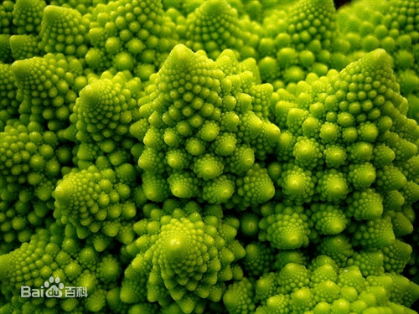

自然界中的斐波那契

Slide 5
Fibonacci number F(n)
1 if n = 0 or 1
F(n-1) + F(n-2) if n > 1
F(n) =
n | 0 | 1 | 2 | 3 | 4 | 5 | 6 | 7 | 8 | 9 | 10
F(n) | 1 | 1 | 2 | 3 | 5 | 8 | 13 | 21 | 34 | 55 | 89
Pseudo code for the recursive algorithm:
F(n)
1 if n=0 or n=1 then
2 return 1
3 else
4 return F(n-1) + F(n-2)

Slide 6
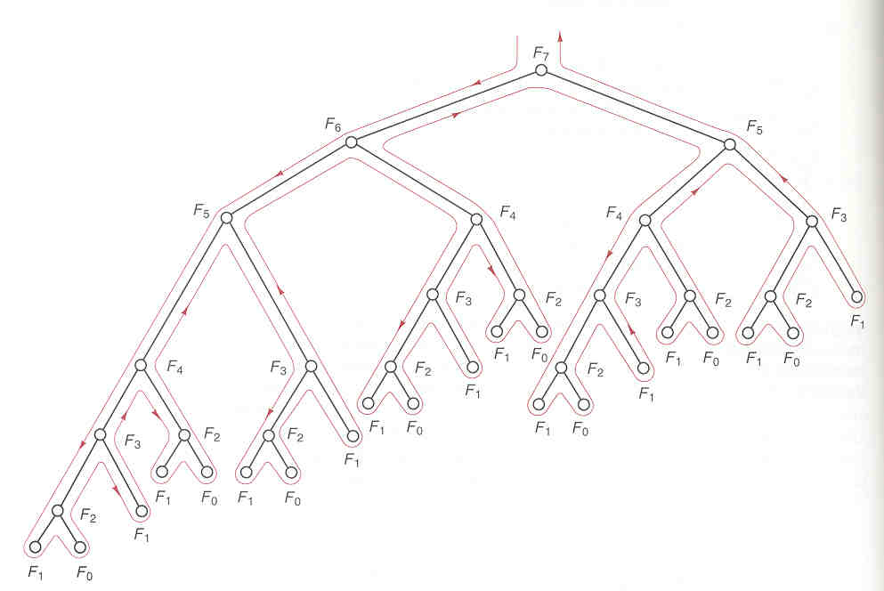
The execution of F(7)
F₇
F₆
F₅
F₅
F₄
F₄
F₃
F₃
F₂
F₃
F₂
F₂
F₁
F₄
F₃
F₂
F₁
F₀
F₂
F₁
F₀
F₁
F₀
F₁
F₁
F₃
F₂
F₂
F₁
F₀
F₁
F₀
F₁
F₁
F₀
F₁
F₀
F(2) 计算了8次!
F₂
F₁
F₁
F₀

Slide 7
The execution of F(7)
F₇
F₆
F₅
F₅
F₄
F₄
F₃
F₃
F₂
F₃
F₂
F₂
F₁
F₄
F₃
F₂
F₁
F₀
F₂
F₁
F₀
F₁
F₀
F₁
F₁
F₃
F₂
F₂
F₁
F₀
F₁
F₀
F₁
F₁
F₀
F₁
F₀
F(3) 计算了5次!
F₂
F₁
F₁
F₀

Slide 8
The execution of F(7)
改进？
F₇
F₆
F₅
F₅
F₄
F₄
F₃
F₃
F₂
F₃
F₂
F₂
F₁
F₄
F₃
F₂
F₁
F₀
F₂
F₁
F₀
F₁
F₀
F₁
F₁
F₃
F₂
F₂
F₁
F₀
F₁
F₀
F₁
历史在重演
冗余在出现
F₁
F₀
F₁
F₀
F₂
F₁
F₁
F₀

Slide 9
Idea for improvement
保存计算结果 F(i)
再次调用时，先查表
有结果，直接调用
没结果，进入递归计算
F(n)
1 if (v[n] < 0) then
2 v[n] ←F(n-1)+F(n-2)
3 return v[n]
Main()
1 v[0] = v[1] ←1
2 for i ← 2 to n do
3 v[i] = -1
4 output F(n)

Slide 10
The execution of F(7)
F₇
F₆
F₅
v[0]
v[1]
v[2]
v[3]
v[4]
v[5]
v[6]
v[7]
1
1
-1
-1
-1
-1
-1
-1
F₅
F₄
F₄
F₃
F₃
F₂
F₃
F₂
F₂
F₁
F₄
F₃
F₂
F₁
F₀
F₂
F₁
F₀
F₁
F₀
F₁
F₁
F₂
F₂
F₁
F₀
F₁
F₀
F₃
F₁
F₁
F₀
F₁
F₀
F₂
F₁
F₁
F₀

Slide 11
The execution of F(7)
F₇
F₆
F₅
v[0]
v[1]
v[2]
v[3]
v[4]
v[5]
v[6]
v[7]
1
1
-1
-1
-1
-1
-1
-1
F₅
F₄
F₄
F₃
F₃
F₂
F₃
F₂
F₂
F₁
F₄
F₃
F₂
F₁
F₀
F₂
F₁
F₀
F₁
F₀
F₁
F₁
F₂
F₂
F₁
F₀
F₁
F₀
F₃
F₁
F₁
F₀
F₁
F₀
F₂
F₁
F₁
F₀

Slide 12
The execution of F(7)
F₇
F₆
F₅
v[0]
v[1]
v[2]
v[3]
v[4]
v[5]
v[6]
v[7]
1
1
2
-1
-1
-1
-1
-1
F₅
F₄
F₄
F₃
F₃
F₂
F₃
F₂
F₂
F₁
F₄
F₃
F₂
F₁
F₀
F₂
F₁
F₀
F₁
F₀
F₁
F₁
F₂
F₂
F₁
F₀
F₁
F₀
F₃
F₁
F₁
F₀
F₁
F₀
F₂
F₁
F₁
F₀

Slide 13
The execution of F(7)
F₇
F₆
F₅
v[0]
v[1]
v[2]
v[3]
v[4]
v[5]
v[6]
v[7]
1
1
2
-1
-1
-1
-1
-1
F₅
F₄
F₄
F₃
F₃
F₂
F₃
F₂
F₂
F₁
F₄
F₃
F₂
F₁
F₀
F₂
F₁
F₀
F₁
F₀
F₁
F₁
F₂
F₂
F₁
F₀
F₁
F₀
F₃
F₁
F₁
F₀
F₁
F₀
F₂
F₁
F₁
F₀

Slide 14
The execution of F(7)
F₇
F₆
F₅
v[0]
v[1]
v[2]
v[3]
v[4]
v[5]
v[6]
v[7]
1
1
2
3
-1
-1
-1
-1
F₅
F₄
F₄
F₃
F₃
F₂
F₃
F₂
F₂
F₁
F₄
F₃
F₂
F₁
F₀
F₂
F₁
F₀
F₁
F₀
F₁
F₁
F₂
F₂
F₁
F₀
F₁
F₀
F₃
F₁
F₁
F₀
F₁
F₀
F₂
F₁
F₁
F₀

Slide 15
The execution of F(7)
F₇
F₆
F₅
v[0]
v[1]
v[2]
v[3]
v[4]
v[5]
v[6]
v[7]
1
1
2
3
-1
-1
-1
-1
F₅
F₄
F₄
F₃
F₃
F₂
F₃
F₂
F₂
F₁
F₄
F₃
F₂
F₁
F₀
F₂
F₁
F₀
F₁
F₀
F₁
F₁
F₂
F₂
F₁
F₀
F₁
F₀
F₃
F₁
F₁
F₀
F₁
F₀
F₂
F₁
F₁
F₀

Slide 16
The execution of F(7)
F₇
F₆
F₅
v[0]
v[1]
v[2]
v[3]
v[4]
v[5]
v[6]
v[7]
1
1
2
3
5
-1
-1
-1
F₅
F₄
F₄
F₃
F₃
F₂
F₃
F₂
F₂
F₁
F₄
F₃
F₂
F₁
F₀
F₂
F₁
F₀
F₁
F₀
F₁
F₁
F₂
F₂
F₁
F₀
F₁
F₀
F₃
F₁
F₁
F₀
F₁
F₀
F₂
F₁
F₁
F₀

Slide 17
The execution of F(7)
F₇
F₆
F₅
v[0]
v[1]
v[2]
v[3]
v[4]
v[5]
v[6]
v[7]
1
1
2
3
5
-1
-1
-1
F₅
F₄
F₄
F₃
F₃
F₂
F₃
F₂
F₂
F₁
F₄
F₃
F₂
F₁
F₀
F₂
F₁
F₀
F₁
F₀
F₁
F₁
F₂
F₂
F₁
F₀
F₁
F₀
F₃
F₁
F₁
F₀
F₁
F₀
F₂
F₁
F₁
F₀

Slide 18
The execution of F(7)
F₇
F₆
F₅
v[0]
v[1]
v[2]
v[3]
v[4]
v[5]
v[6]
v[7]
1
1
2
3
5
8
-1
-1
F₅
F₄
F₄
F₃
F₃
F₂
F₃
F₂
F₂
F₁
F₄
F₃
F₂
F₁
F₀
F₂
F₁
F₀
F₁
F₀
F₁
F₁
F₂
F₂
F₁
F₀
F₁
F₀
F₃
F₁
F₁
F₀
F₁
F₀
F₂
F₁
F₁
F₀

Slide 19
The execution of F(7)
F₇
F₆
F₅
v[0]
v[1]
v[2]
v[3]
v[4]
v[5]
v[6]
v[7]
1
1
2
3
5
8
-1
-1
F₅
F₄
F₄
F₃
F₃
F₂
F₃
F₂
F₂
F₁
F₄
F₃
F₂
F₁
F₀
F₂
F₁
F₀
F₁
F₀
F₁
F₁
F₂
F₂
F₁
F₀
F₁
F₀
F₃
F₁
F₁
F₀
F₁
F₀
F₂
F₁
F₁
F₀

Slide 20
The execution of F(7)
F₇
F₆
F₅
v[0]
v[1]
v[2]
v[3]
v[4]
v[5]
v[6]
v[7]
1
1
2
3
5
8
13
-1
F₅
F₄
F₄
F₃
F₃
F₂
F₃
F₂
F₂
F₁
F₄
F₃
F₂
F₁
F₀
F₂
F₁
F₀
F₁
F₀
F₁
F₁
F₂
F₂
F₁
F₀
F₁
F₀
F₃
F₁
F₁
F₀
F₁
F₀
F₂
F₁
F₁
F₀

Slide 21
The execution of F(7)
F₇
F₆
F₅
v[0]
v[1]
v[2]
v[3]
v[4]
v[5]
v[6]
v[7]
1
1
2
3
5
8
13
-1
F₅
F₄
F₃
F₃
F₂
F₃
F₂
F₂
F₁
F₄
F₃
F₂
F₁
F₀
F₂
F₁
F₀
F₁
F₀
F₁
F₁
F₂
F₂
F₁
F₀
F₁
F₀
F₃
F₁
F₁
F₀
F₁
F₀
F₂
F₁
F₁
F₀

Slide 22
The execution of F(7)
F₇
F₆
F₅
v[0]
v[1]
v[2]
v[3]
v[4]
v[5]
v[6]
v[7]
1
1
2
3
5
8
13
21
F₅
F₄
F₄
F₃
F₃
F₂
F₃
F₂
F₂
F₁
F₄
F₃
F₂
F₁
F₀
F₂
F₁
F₀
F₁
F₀
F₁
F₁
F₂
F₂
F₁
F₀
F₁
F₀
F₃
F₁
F₁
F₀
F₁
F₀
F₂
F₁
F₁
F₀

Slide 23
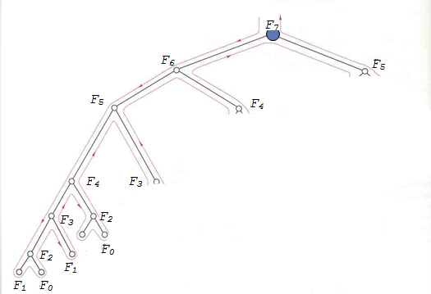
Can we do even better?
重复的
函数调用

Slide 24
Can we do even better?
自顶向下
Top-down
自底向上
Bottom-up
递归
递推
递推方式
节约大量无用递归调用
F(n)
1 A[0] = A[1] ← 1
2 for i ← 2 to n do
3 A[i] ← A[i-1] + A[i-2]
4 return A[n]

Slide 25
分治递归 vs 动态规划
效率低!
分治递归:
F(n)
1 if n=0 or n=1 then
2 return 1
3 else
4 return F(n-1) + F(n-2)
动态规划:
F(n)
1 A[0] = A[1] ← 1
2 for i ← 2 to n do
3 A[i] ← A[i-1] + A[i-2]
4 return A[n]
高效!
时间复杂性O(n)

Slide 26
Summary of the methodology
Write down a formula that relates a solution of a problem with those of sub-problems. E.g. F(n) = F(n-1) + F(n-2).
Index the sub-problems so that they can be stored and retrieved easily in a table (i.e., array)
Fill the table in some bottom-up manner; start filling the solution of the smallest problem.
This ensures that when we solve a particular sub-problem, the solutions of all the smaller sub-problems that it depends are available.
For historical reasons, we call such methodology
Dynamic Programming.
In the late 40’s (when computers were rare), programming refers to the "tabular method".

Slide 27
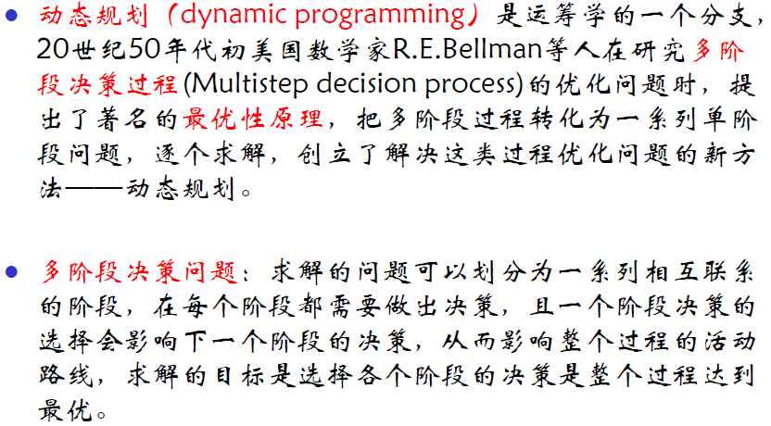

Slide 29
算法总体思想
动态规划算法与分治法类似，其基本思想也是将待求解问题分解成若干个子问题，先求解子问题，再从子问题的解得到原问题的解。
T(n)
=
n
T(n/2)
T(n/2)
T(n/2)
T(n/2)

Slide 30
算法总体思想
但是经分解得到的子问题往往不是互相独立的。不同子问题的数目常常只有多项式量级。在用分治法求解时，有些子问题被重复计算了许多次。
T(n)
=
n
n/2
n/2
n/2
n/2
T(n/4)
T(n/4)
T(n/4)
T(n/4)
T(n/4)
T(n/4)
T(n/4)
T(n/4)
T(n/4)
T(n/4)
T(n/4)
T(n/4)
T(n/4)
T(n/4)
T(n/4)
T(n/4)

Slide 31
算法总体思想
保存已解决的子问题的答案，而在需要时再找出已求得的答案，就可以避免大量重复计算，从而得到多项式时间算法。
动态规划法用一个表来记录所有已解决的子问题的答案。具体的动态规划算法尽管多种多样，但它们具有相同的填表方式。
T(n)
=
n
n/2
n/2
n/2
n/2
T(n/4)
T(n/4)
T(n/4)
T(n/4)
T(n/4)
T(n/4)
T(n/4)
T(n/4)
T(n/4)
T(n/4)
T(n/4)

Slide 32
回顾分治法
分治法所能解决的问题一般具有以下几个特征：
该问题的规模缩小到一定的程度就可以容易地解决；
该问题可以分解为若干个规模较小的相同问题，即该问题具有最优子结构性质
利用该问题分解出的子问题的解可以合并为该问题的解；
该问题所分解出的各个子问题是相互独立的，即子问题之间不包含公共的子问题。
因为问题的计算复杂性一般是随着问题规模的增加而增加，因此大部分问题满足这个特征。
这条特征是应用分治法的前提，它也是大多数问题可以满足的，此特征反映了递归思想的应用
能否利用分治法完全取决于问题是否具有这条特征，如果具备了前两条特征，而不具备第三条特征，则可以考虑贪心算法或动态规划。
这条特征涉及到分治法的效率，如果各子问题是不独立的，则分治法要做许多不必要的工作，重复地解公共的子问题，此时虽然也可用分治法，但一般用动态规划较好。

Slide 33
动态规划基本步骤
找出最优解的性质
并刻划其结构特征
递归地定义最优值
以自底向上的方式计算出最优值
根据计算最优值时得到的信息
构造最优解

Slide 34
动态规划基本步骤
找出最优解的性质，并刻划其结构特征。
递归地定义最优值。
以自底向上的方式计算出最优值。
根据计算最优值时得到的信息，构造最优解。
步骤①‾③是动态规划算法的基本步骤。如果只需要求出最优值的情形，步骤④可以省略
若需要求出问题的一个最优解，则必须执行步骤④，步骤③中记录的信息是构造最优解的基础；

Slide 35
分治递归
递归与分治策略
动态规划
查表方式
Bottom-up
贪心算法
贪心性质
Top-down
Top-down
最优子结构

Slide 36
矩阵连乘问题

Slide 37
矩阵连乘问题
问题描述：给定n个矩阵{A₁,A₂,…,A_{n}}，其中A_{i}与A_{i+1}是可乘的，i=1,2…,n-1。
如何确定矩阵连乘积的计算次序，使得依此次序计算矩阵连乘积所需要的数乘次数最少。

Slide 38
矩阵连乘问题
矩阵乘法满足结合律
➔矩阵连乘可以有不同的计算次序。
矩阵连乘的计算次序可以用加括号的方式来确定
➔若矩阵连乘已完全加括号，则其计算次序完全确定。

Slide 39
矩阵连乘问题
完全加括号的矩阵连乘积可递归地定义为:
（1）单个矩阵是完全加括号的；
（2）矩阵连乘积A是完全加括号的，则A可表示为2个完全加括号的矩阵连乘积B和C的乘积并加括号，即 A=(BC)。

Slide 40
矩阵连乘问题
例，有四个矩阵A,B,C,D，它们的维数分别是：
A=50×10，B=10×40, C=40×30, D=30×5
连乘积ABCD共有五种完全加括号的方式
(A((BC)D)) 16000
(A(B(CD))) 10500
((AB)(CD)) 36000
(((AB)C)D) 87500
((A(BC))D) 34500

Slide 41
矩阵连乘问题

Slide 42
矩阵连乘问题
动态规划
将矩阵连乘积A_{i}A_{i+1}…A_{j}简记为A[i:j] ，这里i≤j。
考察计算A[i:j]的最优计算次序。设这个计算次序在矩阵A_{k}和A_{k+1}之间将矩阵链断开，i≤k<j，则其相应完全加括号方式为(A_{i}A_{i+1}…A_{k})(A_{k+1}A_{k+2}…A_{j})。
➔ A[i:j]的计算量：A[i:k]的计算量加上A[k+1:j]的计算量，再加上A[i:k]和A[k+1:j]相乘的计算量

Slide 43
1. 分析最优解的结构
特征：计算A[i:j]的最优次序所包含的计算矩阵子链 A[i:k]和A[k+1:j]的次序也是最优的。（证明？）
矩阵连乘计算次序问题的最优解包含着其子问题的最优解——最优子结构性质。
问题的最优子结构性质是该问题可用动态规划算法求解的显著特征。

Slide 44
2. 建立递归关系
设计算A[i:j]，1≤i≤j≤n，所需要的最少数乘次数m[i,j]，则原问题的最优值为m[1,n]
又设 Ai的维数为p_{i-1}×p_{i}
➔ 当i=j时，A[i:j]=Ai，因此，m[i,i]=0，i=1,2,…,n
当i<j时，m[i,j]=m[i,k]+m[k+1,j]+p_{i-1}p_{k}p_{j}
即可以递归地定义m[i,j]为：

Slide 45
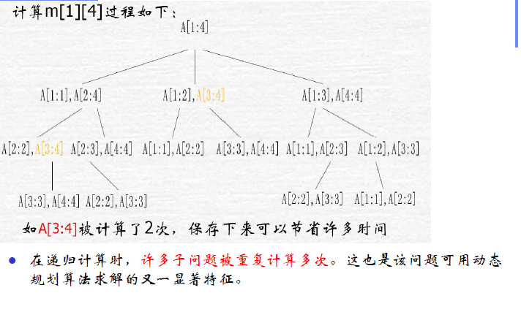

Slide 46
3. 计算最优值
void MatrixChain(int *p，int n，int **m，int **s) {
for (int r = 2; r <= n; r++)
for (int i = 1; i <= n-r+1; i++) {
int j=i+r-1;
m[i][j] = m[i+1][j]+ p[i-1]*p[i]*p[j];
s[i][j] = i;
for (int k = i+1; k < j; k++) {
int t = m[i][k] + m[k+1][j] + p[i-1]*p[k]*p[j];
if (t < m[i][j]) { m[i][j] = t; s[i][j] = k;}
}
}
}
*p 存放Ai的维数
**m 存放最优值
**s 存放断开位置

Slide 47
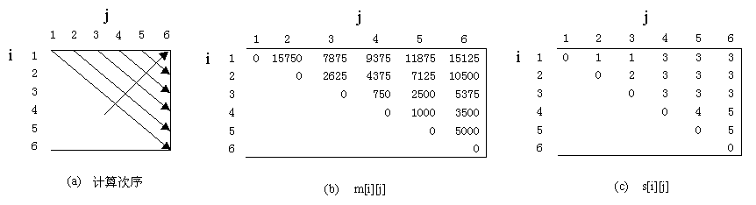
3. 计算最优值
例 计算矩阵连乘积A₁A₂A₃A₄A₅A₆
A1 | A2 | A3 | A4 | A5 | A6
30×35 | 35×15 | 15×5 | 5×10 | 10×20 | 20×25

Slide 48
3. 计算最优值
算法matrixChain复杂度分析：
算法的主要计算量取决于算法中对r，i和k的3重循环。循环体内的计算量为O(1)，而3重循环的总次数为O(n³)。
因此，算法的计算时间上界为O(n³)。
算法所占用的空间为O(n²)。

Slide 49
4. 构造最优解
按算法计算出的断点矩阵s指示的加括号方式输出计算A[i:j]的最优先次序。
void Traceback(int i, int j, int **s) {
if (i==j) return;
Traceback(i, s[i][j], s);
Traceback(s[i][j]+1, j, s);
cout<<“Multiplay A”<<i<<“,”<<s[i][j];
cout<<“and A”<<s[i][j]+1<<“,”<<j<<endl;
}

Slide 50
动态规划算法的基本要素
1. 最优子结构
如果问题的最优解是由其子问题的最优解来构造的，则称该问题具有最优子结构性质。
在分析问题的最优子结构性质时，通常是先假设由问题的最优解导出子问题的解不是最优的，然后再设法说明，在这个假设下可构造出比原问题最优解更好的解，从而导致矛盾。
利用问题的最优子结构性质，以自底向上的方式递归地从子问题的最优解逐步构造出整个问题的最优解。
最优子结构是使用动态规划算法求解的前提。

Slide 51
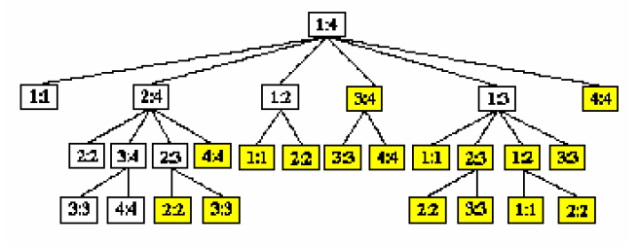
动态规划算法的基本要素
2. 重叠子问题
递归算法求解问题时，每次产生的子问题并不总是新问题，有些子问题被反复计算多次。这种性质称为子问题的重叠性质。
动态规划算法，对每一个子问题只计算一次，而后将其解保存在一个表格中，当再次需要解此子问题时，只是简单地用常数时间查看一下结果。
通常不同的子问题个数随问题的大小呈多项式增长。因此用动态规划算法只需要多项式时间，从而获得较高的解题效率。

Slide 52
动态规划算法的基本要素
3. 备忘录方法
备忘录方法的控制结构与直接递归方法的控制结构相同，区别在于备忘录方法为每个解过的子问题建立了备忘录以备需要时查看，避免了相同子问题的重复求解。
一般的讲，当一个问题的所有子问题都至少要解一次时，用动态规划算法比用备忘录方法好。此时，动态规划算法没有任何多余的计算。同时，对于许多问题，常可利用其规则的表格存取方式，减少动态规划算法的时间和空间需求。
当子问题空间中的部分子问题可以不必求解时，用备忘录的方法则较有利，因为从其控制结构可以看出，改方法只解那些确实需要求解的子问题。
int LookupChain(int i，int j) {
if (m[i][j] > 0) return m[i][j];
if (i == j) return 0;
int u = LookupChain(i，i) + LookupChain(i+1，j) + p[i-1]*p[i]*p[j];
s[i][j] = i;
for (int k = i+1; k < j; k++) {
int t = LookupChain(i，k) + LookupChain(k+1，j) + p[i-1]*p[k]*p[j];
if (t < u) { u = t; s[i][j] = k;}
}
m[i][j] = u;
return u;
}

Slide 53
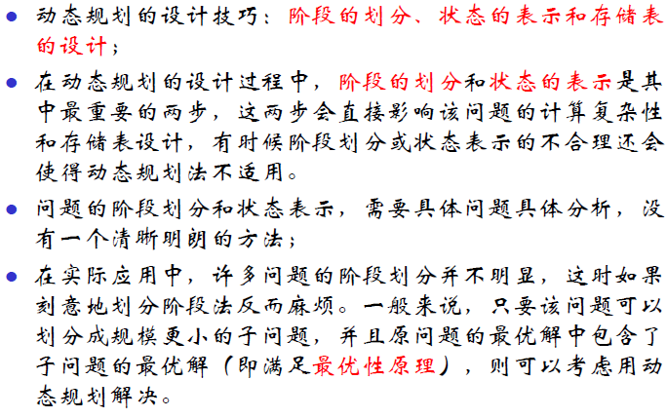

Slide 56
多段图规划

Slide 57
多段图规划

Slide 58
多段图规划

Slide 59
多段图规划

Slide 60
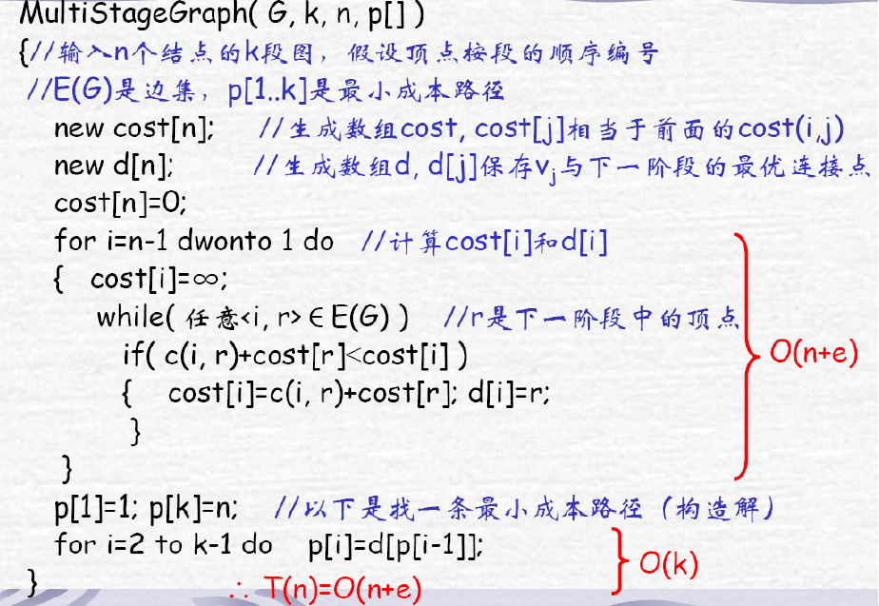
多段图规划

Slide 61
本周任务
3-4
3-8
设计一个分治算法，判定两个二叉树T1和T2是否相同。
附加题
3-10
3-17

